Slide 1
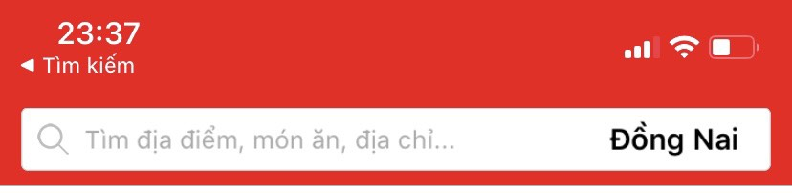
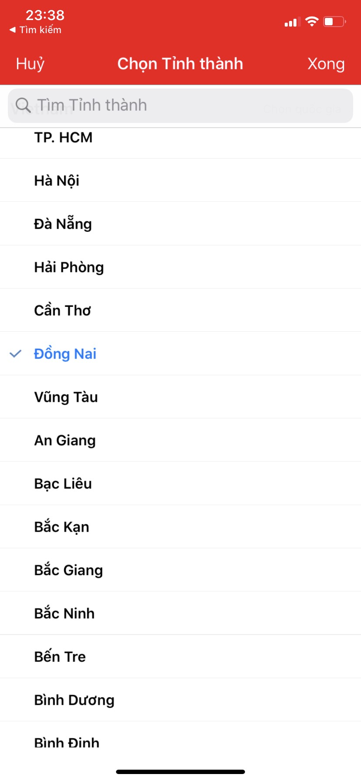
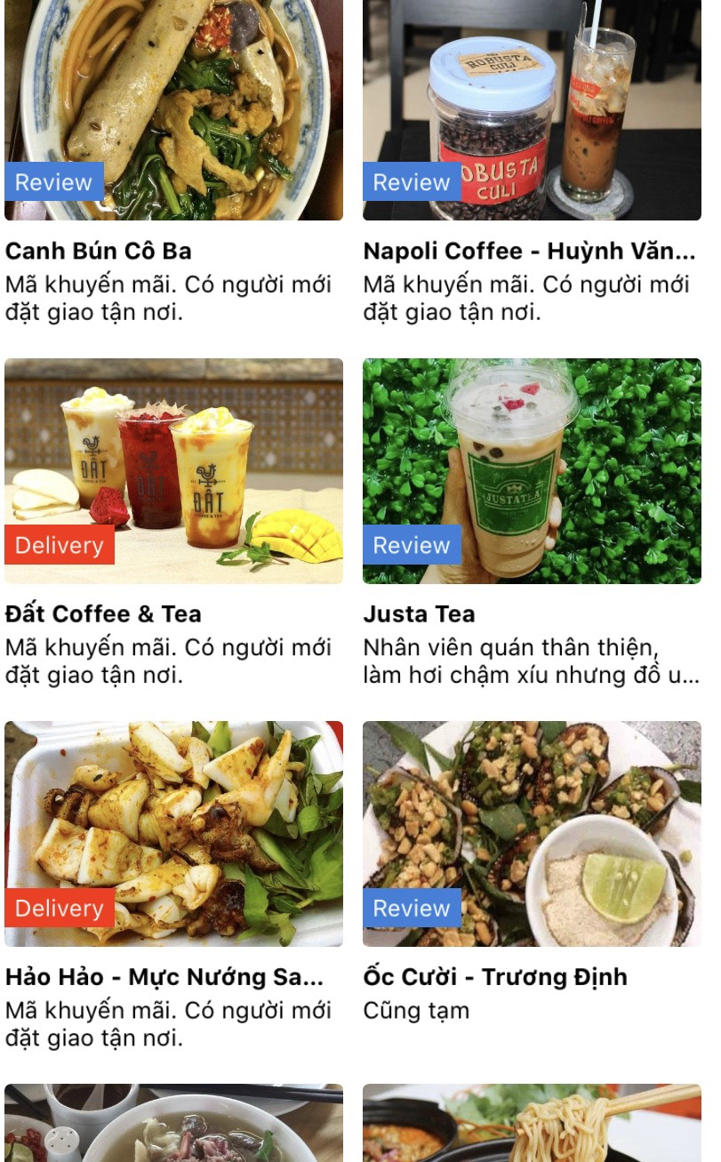
Bấm và hiển thị
Gõ từ khóa và
hiển thị kết
quả trong Slide 2

Slide 2
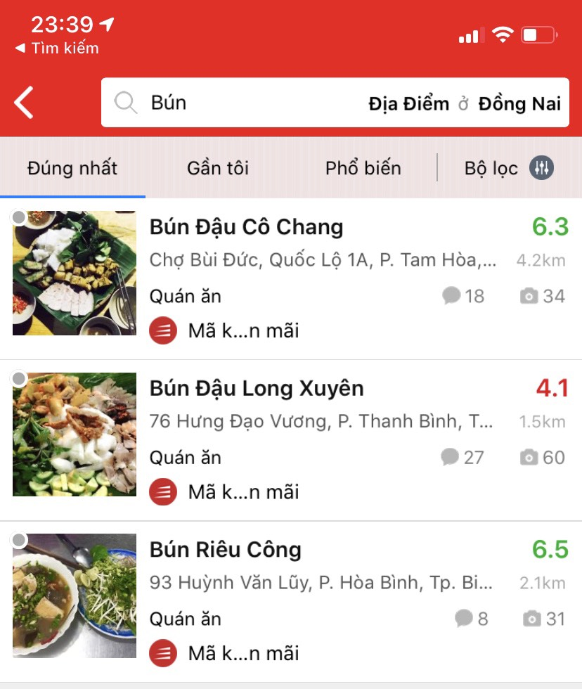
Bấm chọn, màn hình trong
slide 3 hiển thị
Các thông tin cần hiển thị:
Tên quán
Địa chỉ
Loại hình: quán ăn…
Khoảng cách đến vị trí người dùng
(khong cần: mã khuyến mãi, comment
Rating)…

Slide 3
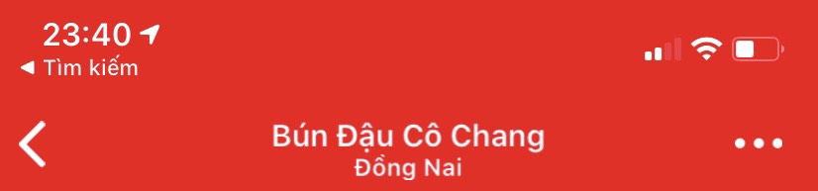
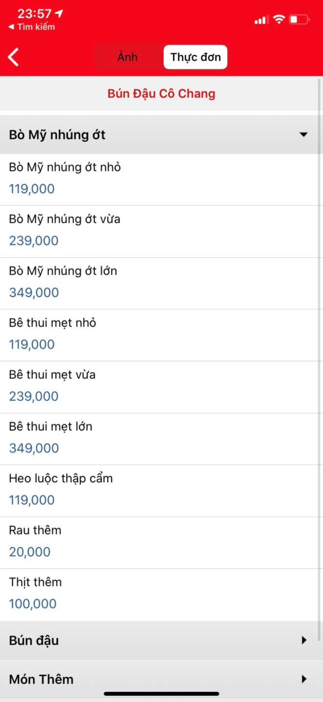
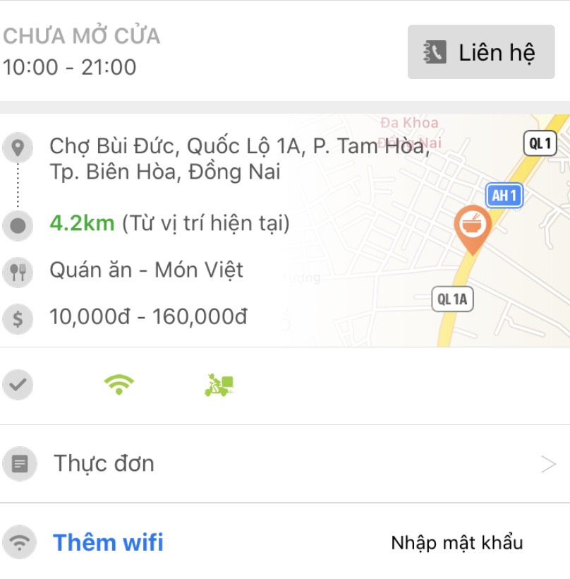
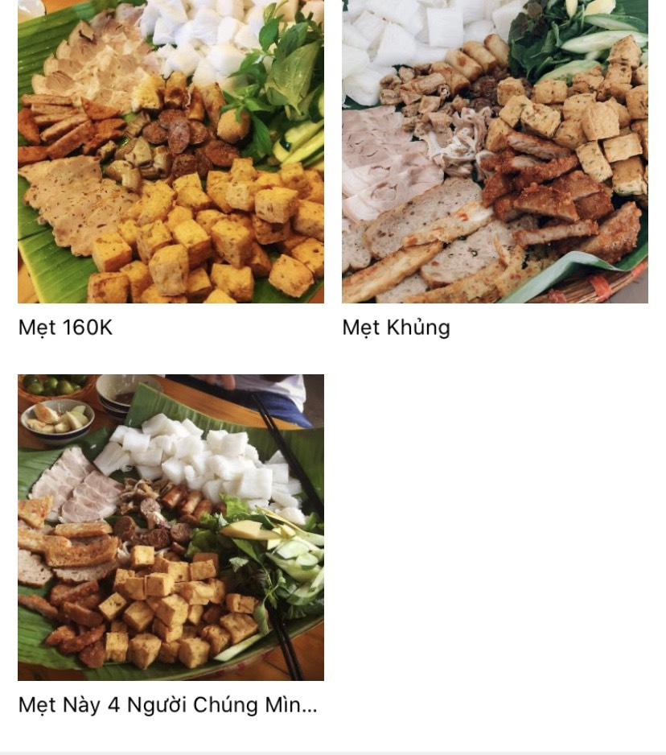
Hiển thị dialog như
slide 4

Slide 4
